Slide 1


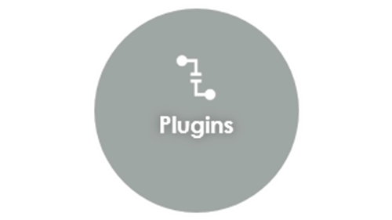




Notes:
https://unsplash.com/photos/AXu2aZ3YgP8

Slide 2
Live Demo

Slide 3
Live Demo
Notes:
https://unsplash.com/photos/fItRJ7AHak8

Slide 4
Funktionen

Slide 5
Funktionen
Berechtigungen werden angefordert
Es existiert eine nach Vornamen aufsteigend sortierte Listenansicht, die alle bereits auf dem Gerät gespeicherten Kontakte auflistet.
Es existiert eine Detailansicht, die Vorname, Nachname, Telefonnummer, E-Mail-Adresse und Geburtstag
eines Kontakts anzeigt und einen Button besitzt, um zur Listenansicht zurückzukehren.
Jede Telefonnummer kann in der Standard-Telefon-App geöffnet und in die Zwischenablage kopiert werden, ebenso kann jede E-Mail-Adresse in der Standard-E-Mail-App geöffnet und in die Zwischenablage kopiert werden.
Kontakte können über die Detailansicht gelöscht werden, wobei das Löschen durch den Nutzer über einen Dialog bestätigt werden muss.
Es existiert eine Einfügeansicht zum Hinzufügen neuer Kontakte, welche die Eingabefelder für Vor-, Nachname, Telefonnummer, E-Mail-Adresse und Geburtstag enthält , sowie zwei Buttons zum Abbrechen und Speichern.
Notes:
https://unsplash.com/photos/GKLIsLZxhj0

Slide 6
Plugins

Slide 7
Plugins
Contact
Zweck:
  Zugriff auf die nativen Kontakt-APIs von iOS und Android
  Kontakte abrufen, erstellen und löschen
  Ermöglicht Integration der Kontakte in die App
Funktionen:
  Namen, Telefonnummern, E-Mail-Adressen auslesen
  Kontakte anzeigen, auswählen, weiterverarbeiten
Verwendung in der App:
  Kontakt auswählen
  Kontaktinformationen weiterverwenden
Notes:
https://unsplash.com/photos/GKLIsLZxhj0

Slide 8
Plugins
Clipboard
Zweck:
  Nützlich für temporäres Speichern und Übertragen von Daten zwischen Apps
  Text in die Zwischenablage kopieren und einfügen
Funktionen:
  Text speichern
  Text aus der Zwischenablage abrufen
Verwendung in der App:
  E-Mail-Adresse und Telefonnummer kopieren
  Inhalt in der Zwischenablage einfügen
Notes:
https://unsplash.com/photos/GKLIsLZxhj0

Slide 9
Plugins
Toast
Zweck:
  Kurze, sofortige Rückmeldungen anzeigen
Funktionen:
  Nachrichten am Bildschirmrand anzeigen
  Informiert den Nutzer über den Erfolg oder Misserfolg einer Aktion
Verwendung in der App:
  Meldung nach einer Aktion
  Erfolgsbestätigung
  Fehlermeldung
Notes:
https://unsplash.com/photos/GKLIsLZxhj0

Slide 10
Coding

Slide 11

Coding
Implementierung - Berechtigungen
Notes:
https://unsplash.com/photos/fItRJ7AHak8

Slide 12
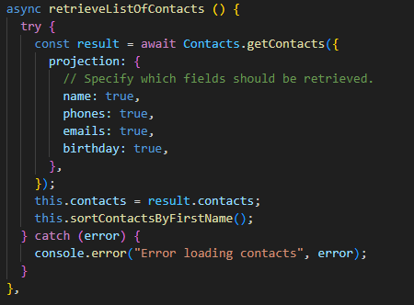
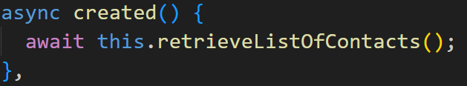
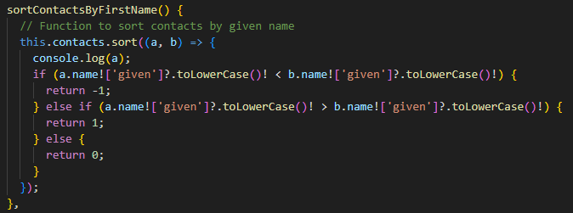
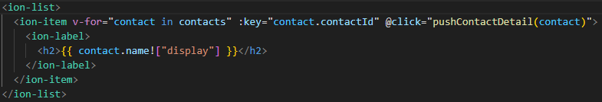
Coding
Implementierung - Listansicht
2
1
3
4
Notes:
https://unsplash.com/photos/fItRJ7AHak8

Slide 13
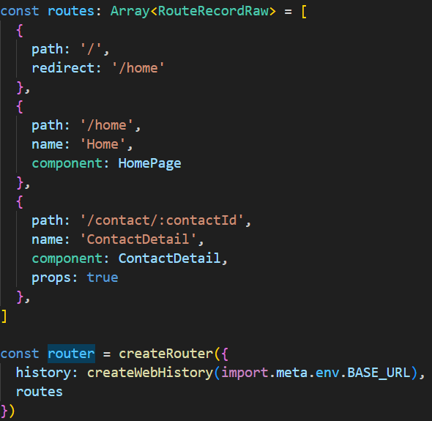
Coding
Implementierung - Router
Notes:
https://unsplash.com/photos/fItRJ7AHak8

Slide 14
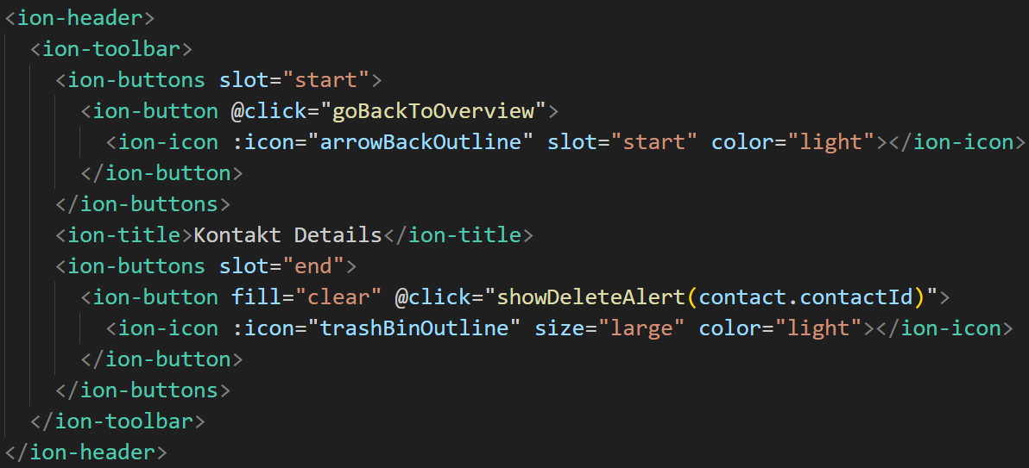
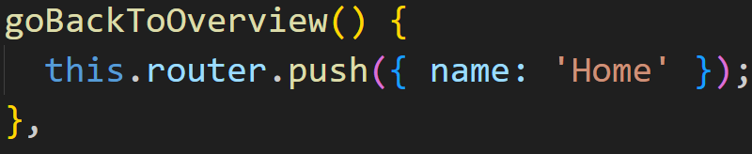
Coding
Implementierung - Detailansicht
Notes:
https://unsplash.com/photos/fItRJ7AHak8

Slide 15
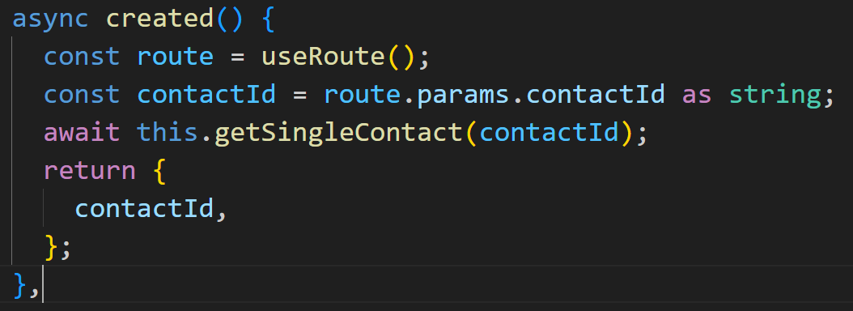
Coding
Implementierung - Detailansicht
Notes:
https://unsplash.com/photos/fItRJ7AHak8

Slide 16
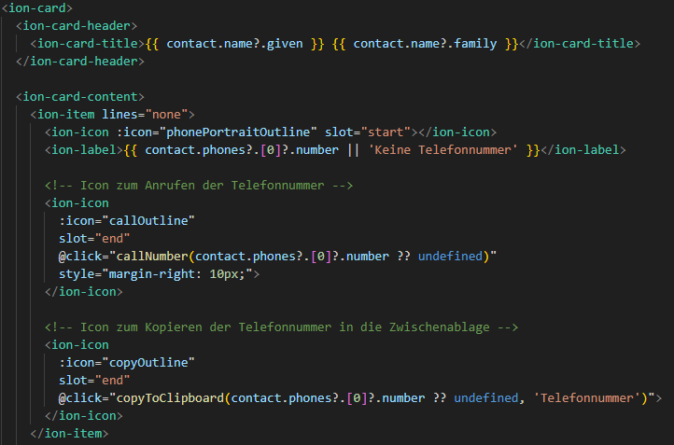
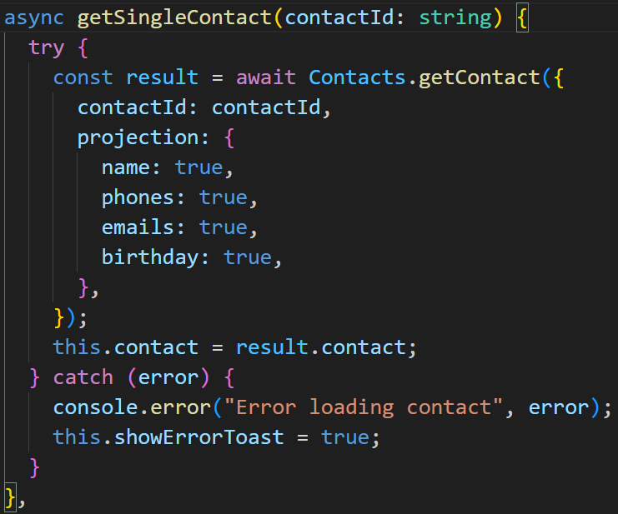
Coding
Implementierung - Detailansicht
Notes:
https://unsplash.com/photos/fItRJ7AHak8

Slide 17
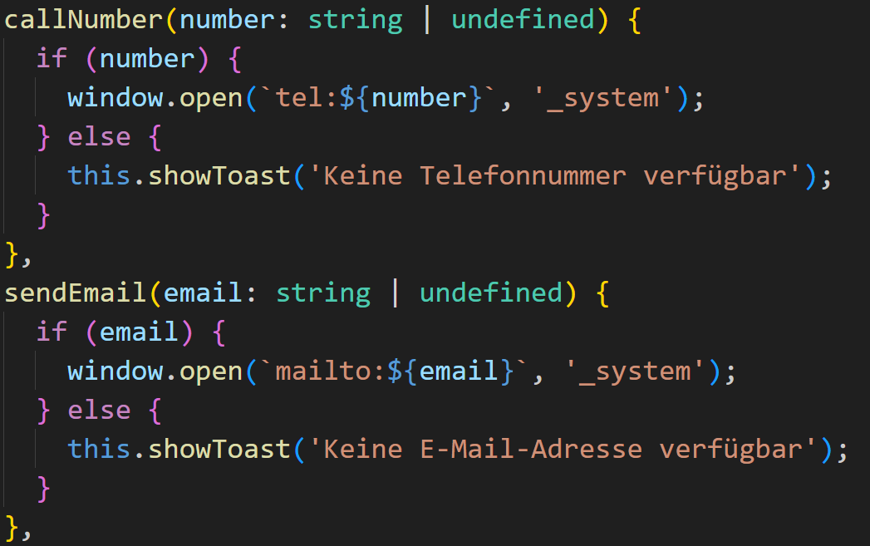
Coding
Implementierung – Anrufen/E-Mail
Notes:
https://unsplash.com/photos/fItRJ7AHak8

Slide 18
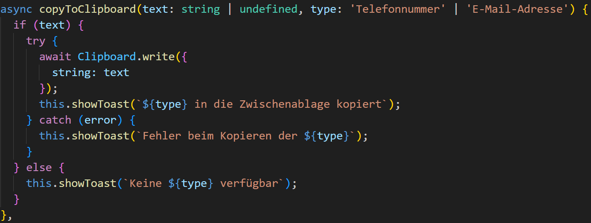
Coding
Implementierung –Zwischenablage
Notes:
https://unsplash.com/photos/fItRJ7AHak8

Slide 19
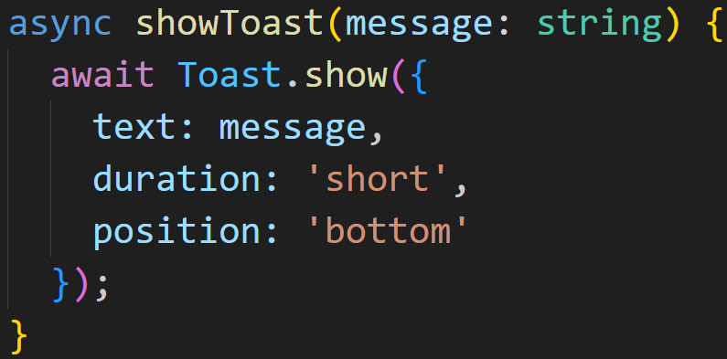
Coding
Implementierung – Toast
Notes:
https://unsplash.com/photos/fItRJ7AHak8

Slide 20
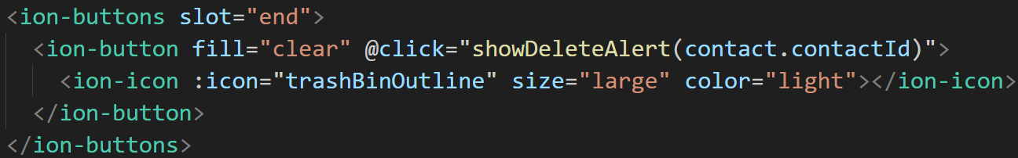
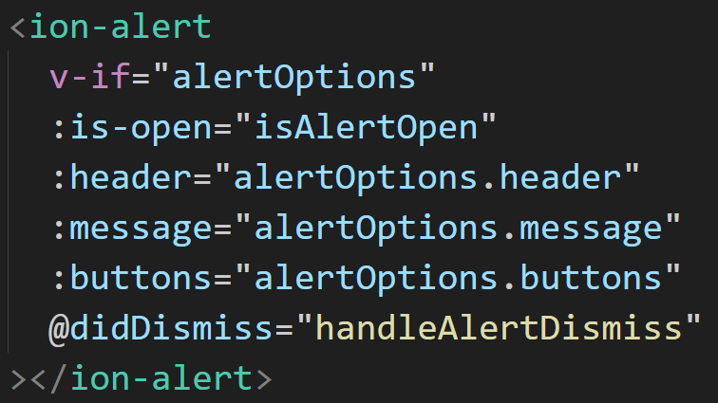
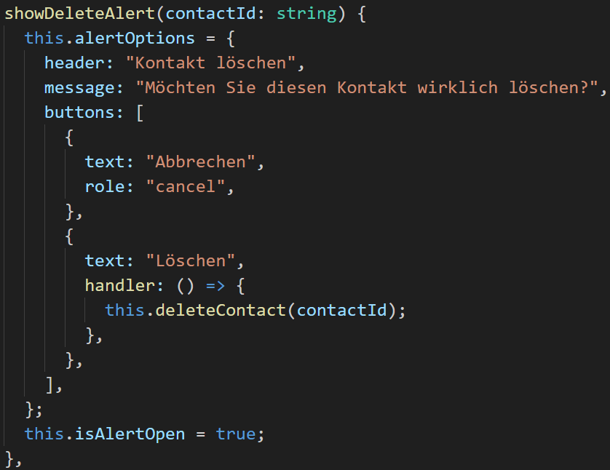
Coding
Implementierung – Löschen
1
2
3
Notes:
https://unsplash.com/photos/fItRJ7AHak8

Slide 21
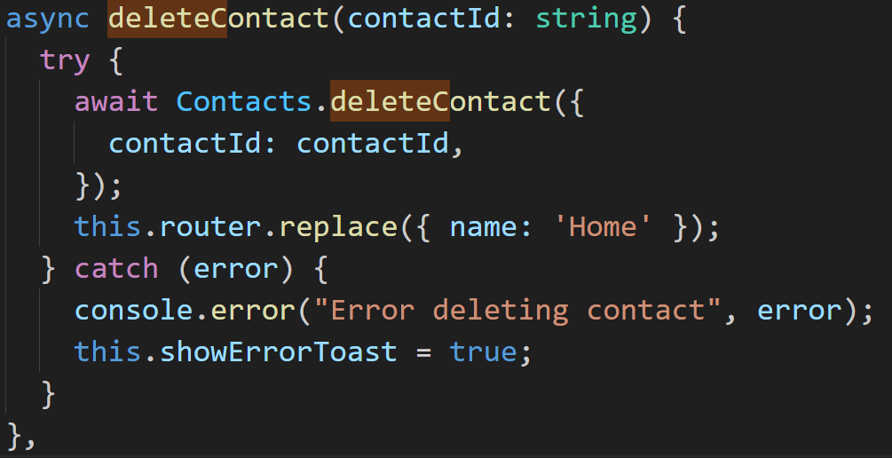
Coding
Implementierung – Löschen
Notes:
https://unsplash.com/photos/fItRJ7AHak8

Slide 22
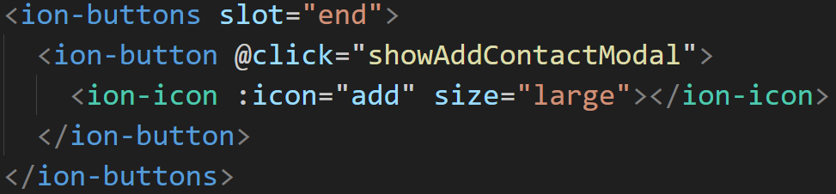
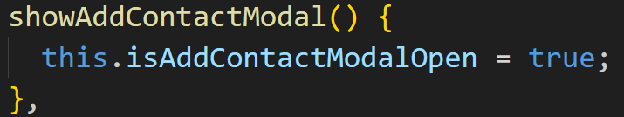
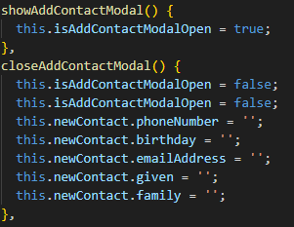
Coding
Implementierung – Einfügen
Notes:
https://unsplash.com/photos/fItRJ7AHak8

Slide 23
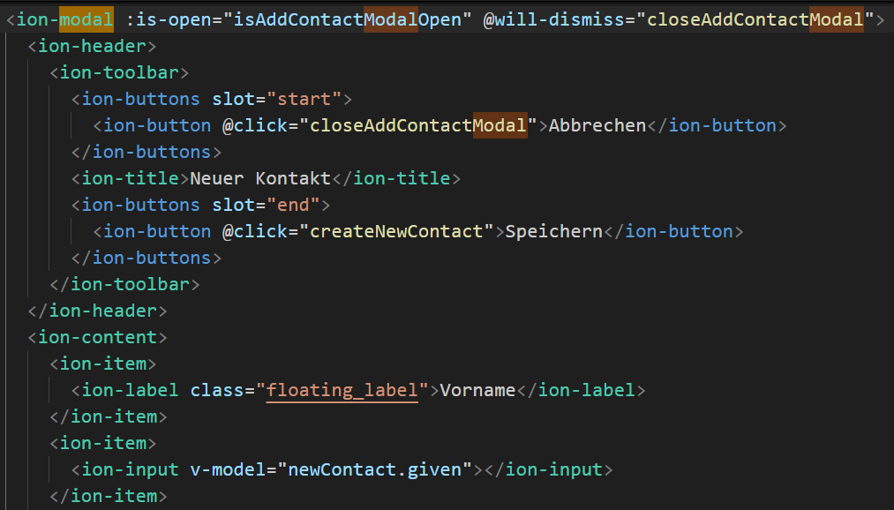
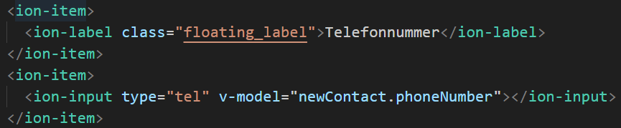
Coding
Implementierung – Einfügen
Notes:
https://unsplash.com/photos/fItRJ7AHak8

Slide 24
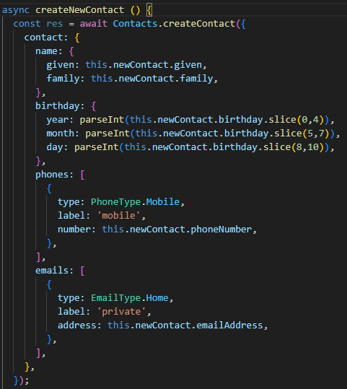
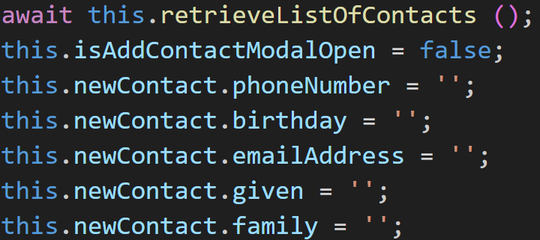
Coding
Implementierung – Einfügen
Notes:
https://unsplash.com/photos/fItRJ7AHak8

Slide 25
Probleme & Einschränkungen

Slide 26
Probleme & Einschränkungen
Zu Beginn kein Live Reload verwendet → Erhöhter Aufwand
  Im Skript Lösung dafür gefunden
Debugging konnte nicht aktiviert werden
  Auf Debugging wurde verzichtet
Entwicklung mit Browser war nicht möglich, da Erstellen von Kontakten in der Browseroberfläche nicht möglich (Contacts-Plugin nur für iOS und Android)
  Entwicklung mit Emulator
Routing: Funktionsweise und Übergabe von Parametern hat anfangs zu Problemen geführt
  Konnte im späteren Verlauf behoben werden
Notes:
https://unsplash.com/photos/TvN54bnuQg8

Slide 27
Was gab es zu beachten?

Slide 28
Was gab es zu beachten?
Systemsprache beeinflusst die Darstellung des Geburtsdatums
Für das Contacts-Plugin muss Version v6.0.5-alpha.0 installiert werden (Vorgabe Genz)
Notes:
https://unsplash.com/photos/GKLIsLZxhj0

